Slide 1

Mini-teste #1
Determine a resistência total e corrente que atravessa o resistor R3, sendo: R1=10 Ω; R2= 4 Ω; R3=8 Ω ; R4=2 Ω e Vi=16V

Slide 2
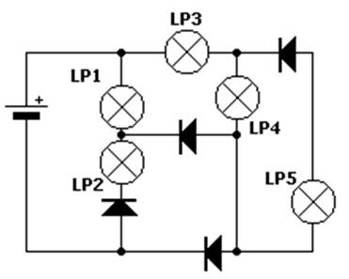
Mini-teste #2
Explique o que entende por dopagem e qual é a sua finalidade.
O que entende por impureza doadora
No circuito abaixo indique as lâmpadas que acendem.

